Slide 1
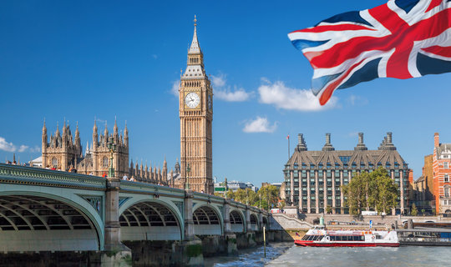
M E R H A B A L A R…

Slide 2
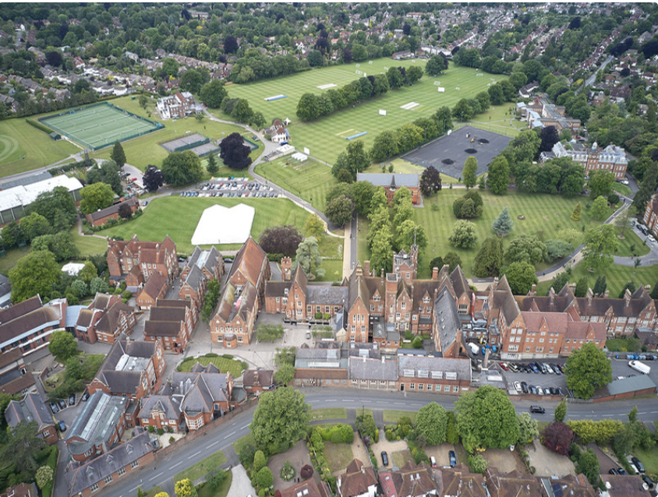
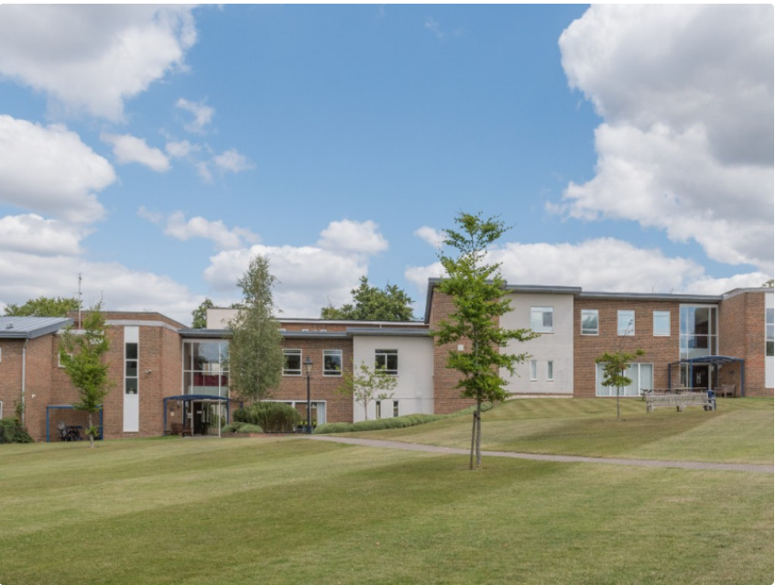
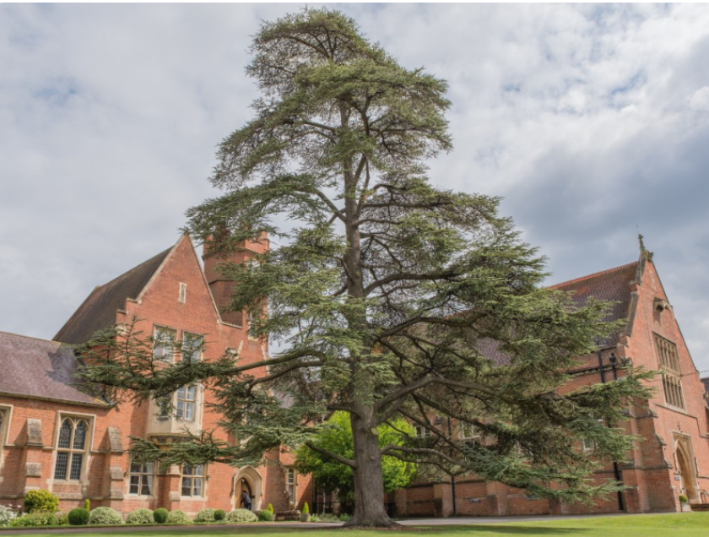
İNGİLTERE YAZ OKULU (2 HAFTA)
EPSOM
COLLEGE

Slide 3
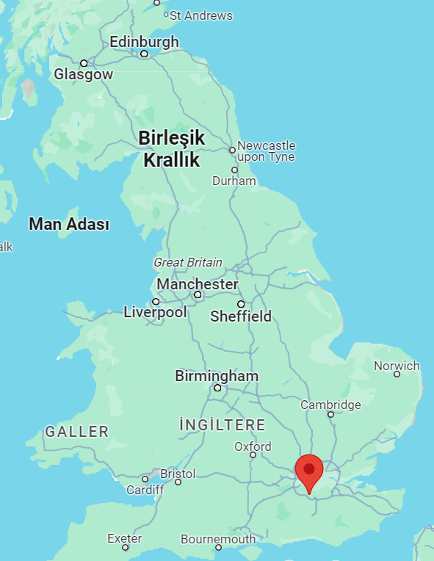
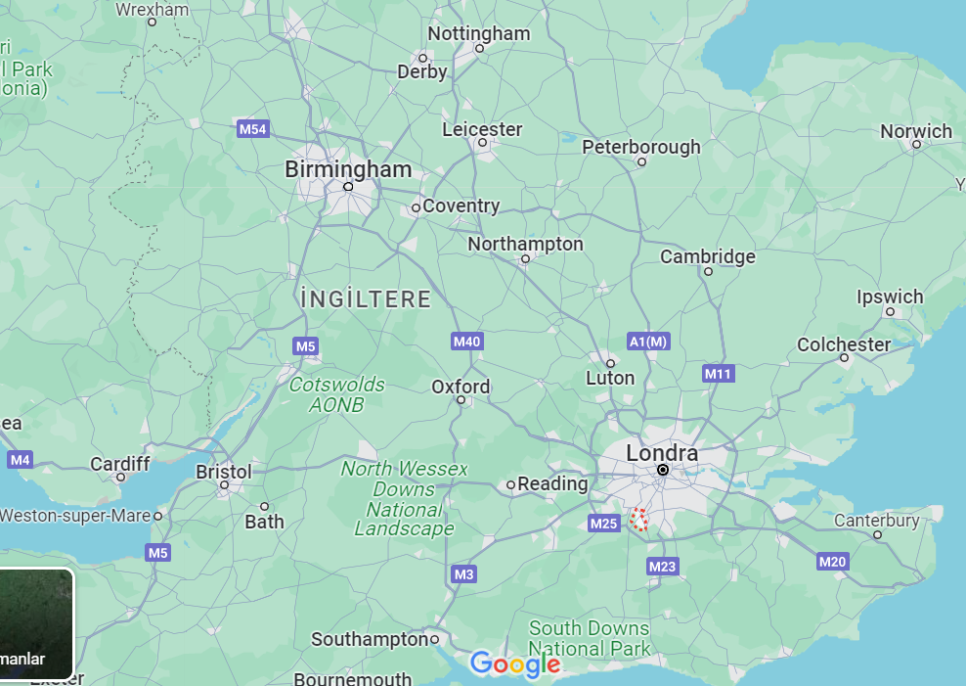

Slide 4
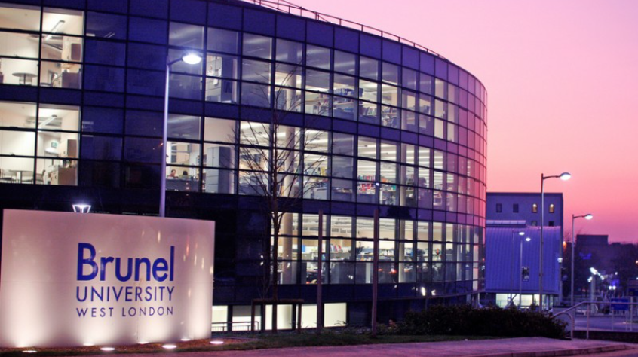
EPSOM, Londra'nın güneybatı kesiminde yer almaktadır, ve Londra'nın merkezine 45 dakika içinde kolayca ulaşılabilir. Öğrenciler, Kolej'in önünden geçen otobüsleri kullanarak istasyona 7 dakikada ulaşabilirler.
Kampüs müstakildir ve tüm tesislere (yatak odaları, yemekhane, sınıflar, ortak alanlar ve spor tesisleri) yürüme mesafesindedir. Birleşik Krallık'taki yatılı okulların çoğunda olduğu gibi, öğrenciler de personelimizin genç öğrenciler için harika spor etkinlikleri ve faaliyetleri düzenleyip organize edebileceği tüm bu spor tesislerinden günlük olarak yararlanabilirler. Bu huzurlu merkez özellikle kapalı kampüsün güvenliğinden ve konumundan yararlanan genç öğrenciler için uygundur.

Slide 5
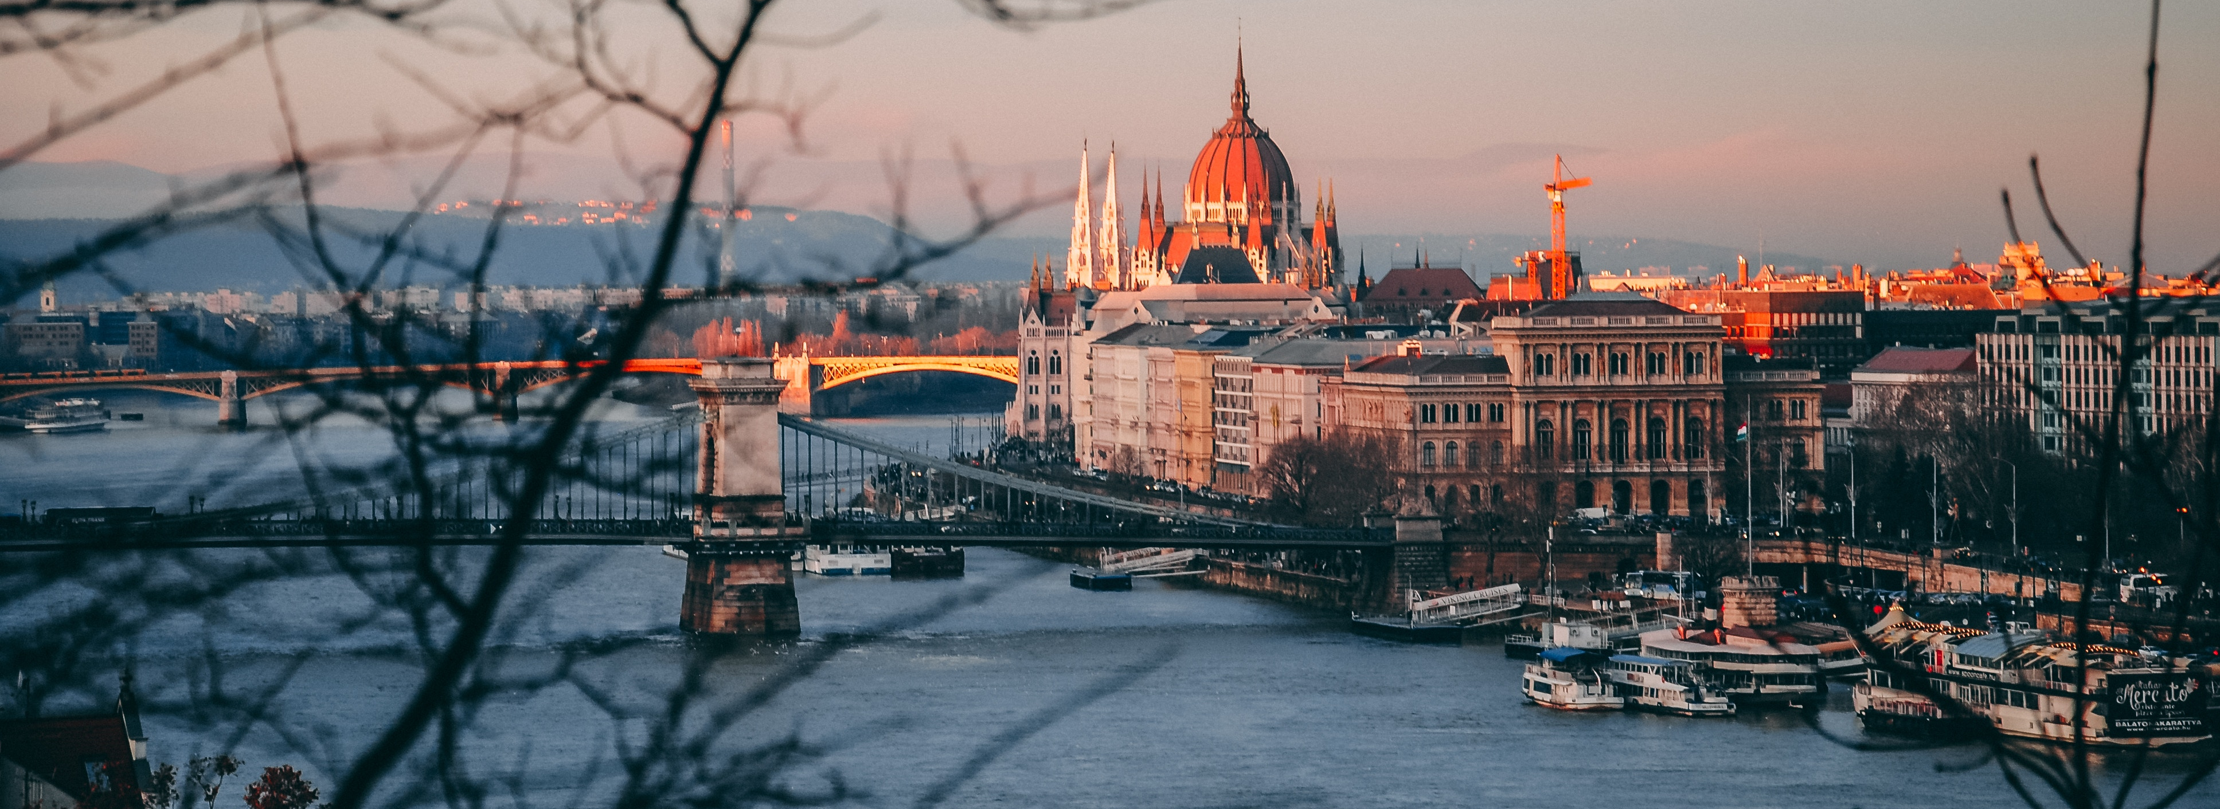

https://www.plus-ed.com/junior-summer-courses/london-epsom#media

Slide 6
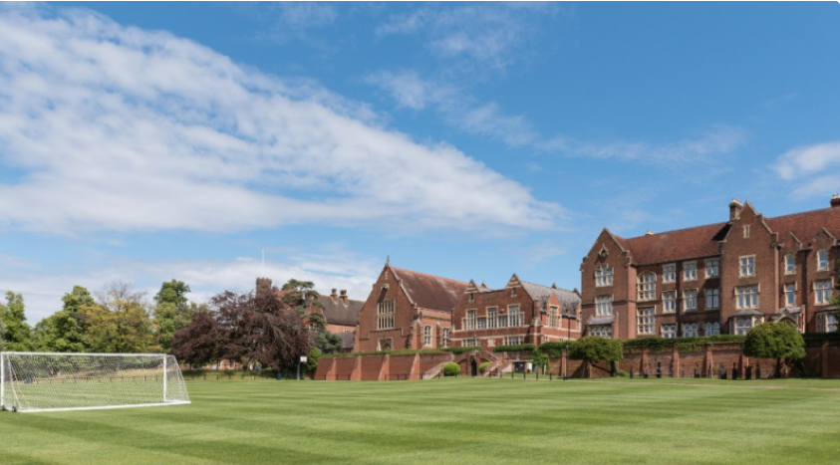
https://www.plus-ed.com/junior-summer-courses/london-epsom#media

Slide 7
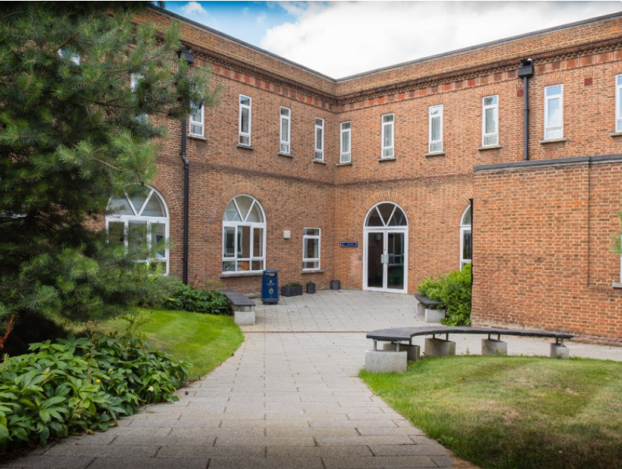

NELER YAPACAĞIZ?
NELER YAPACAĞIZ!
6 Full-Day Excursions to London with entry to:

Slide 8

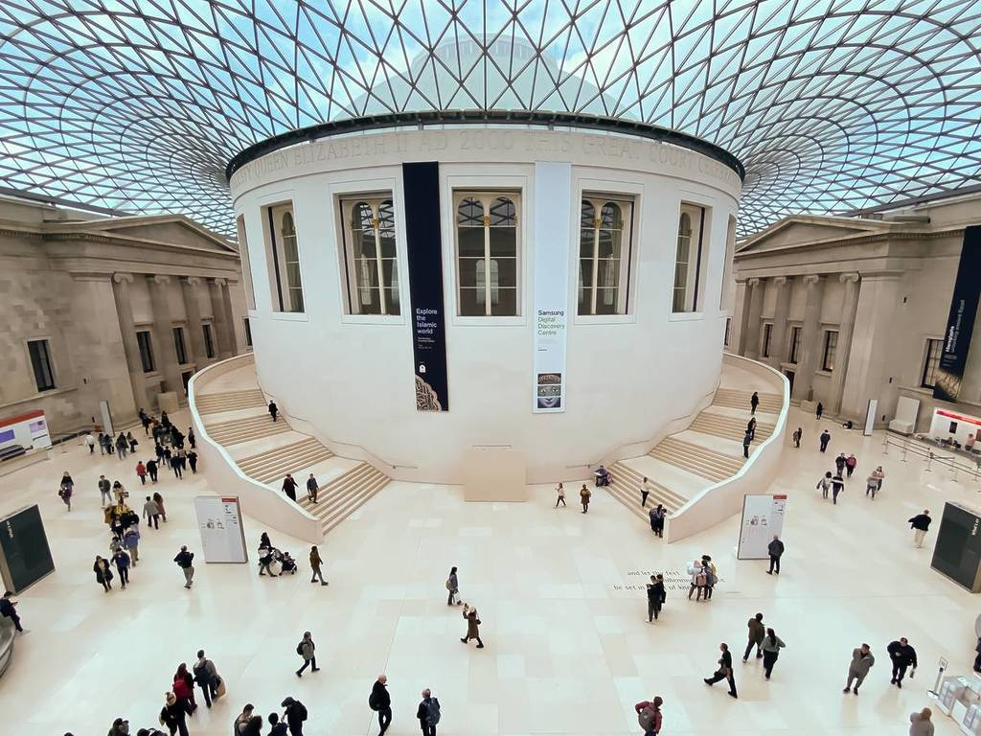
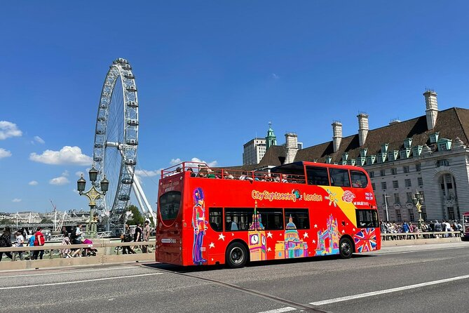
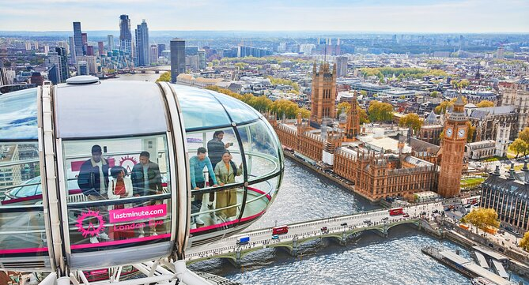
National Gallery!
British Museum!
Hop on Hop Off
London Eye!

Slide 9
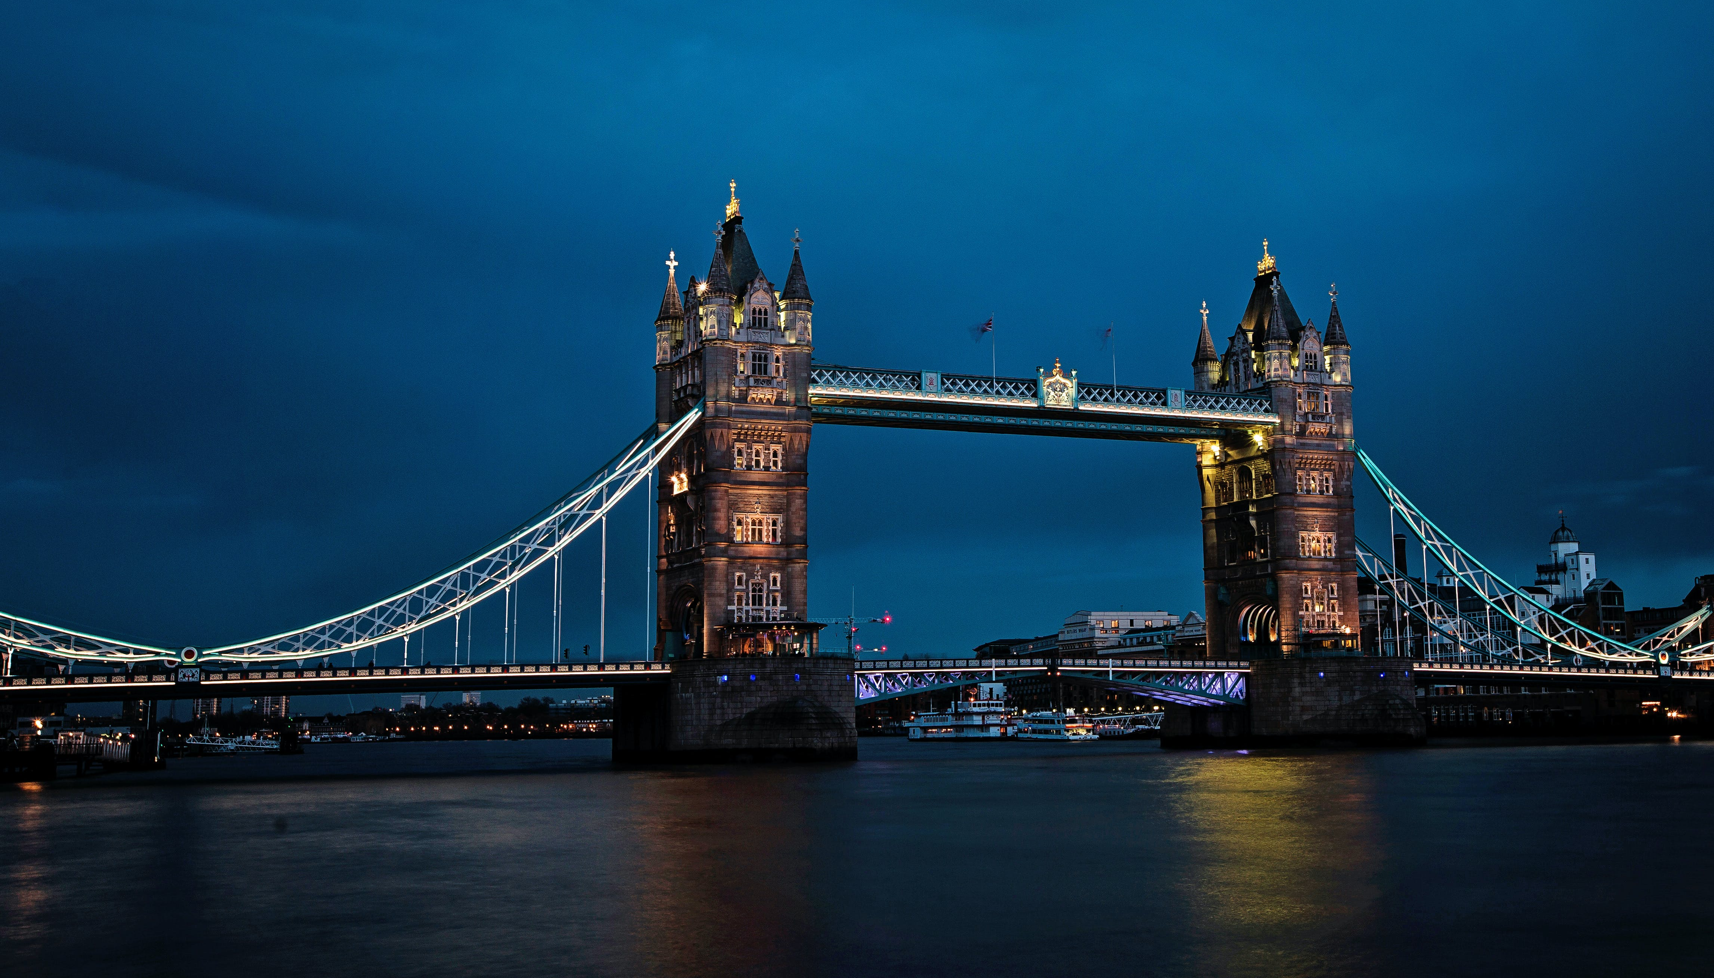

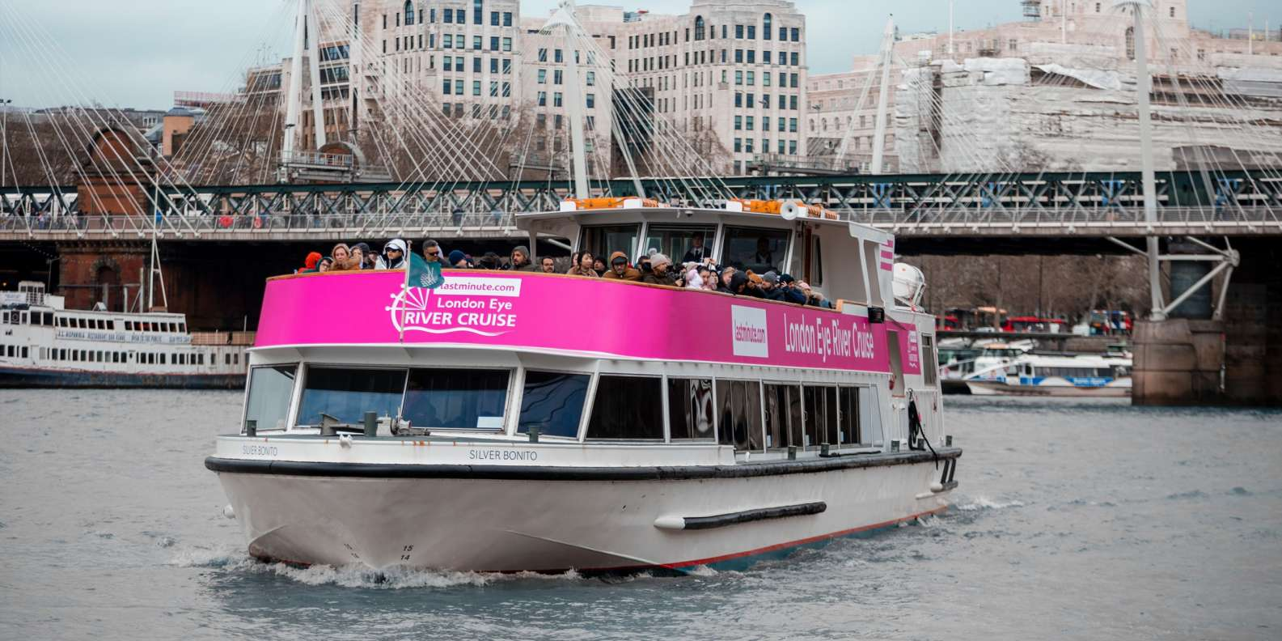
River Cruise!

Slide 10
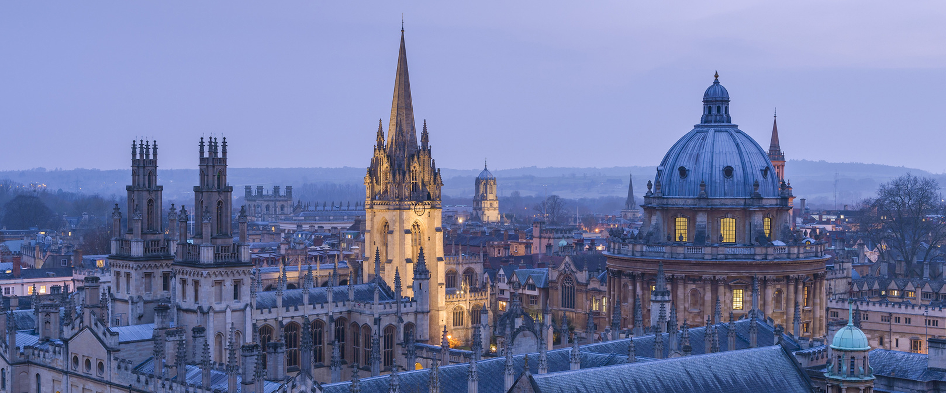
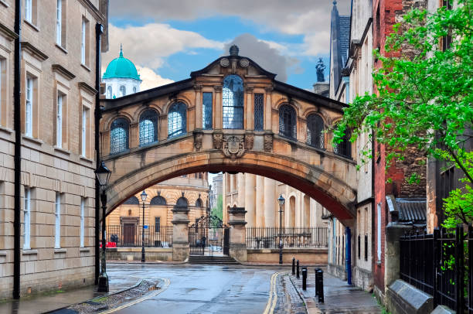
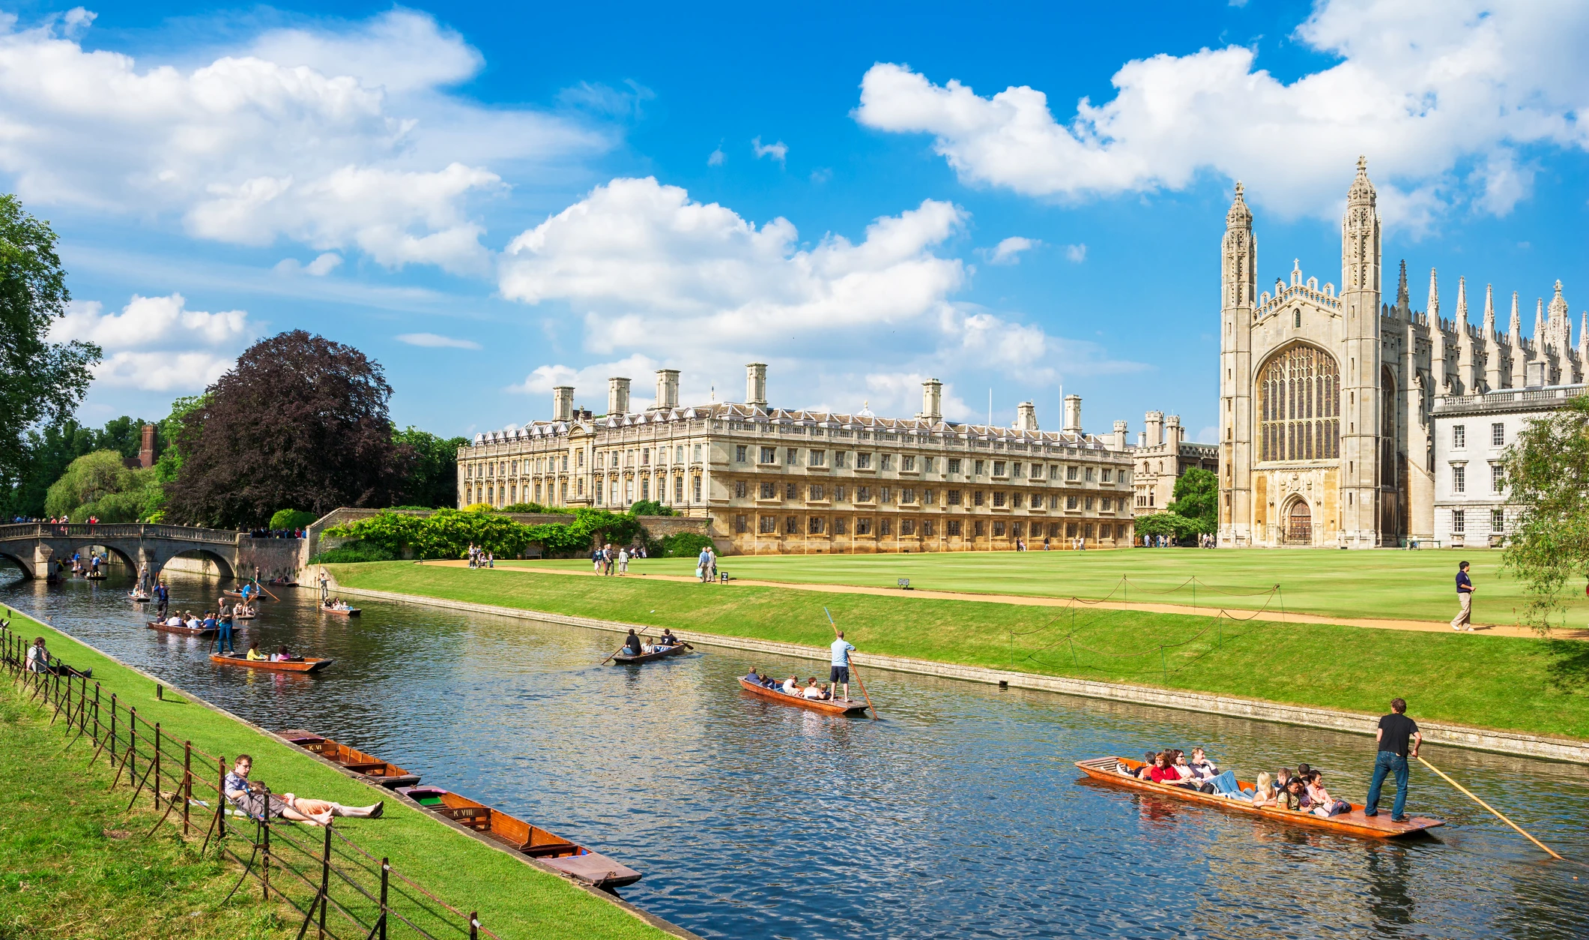
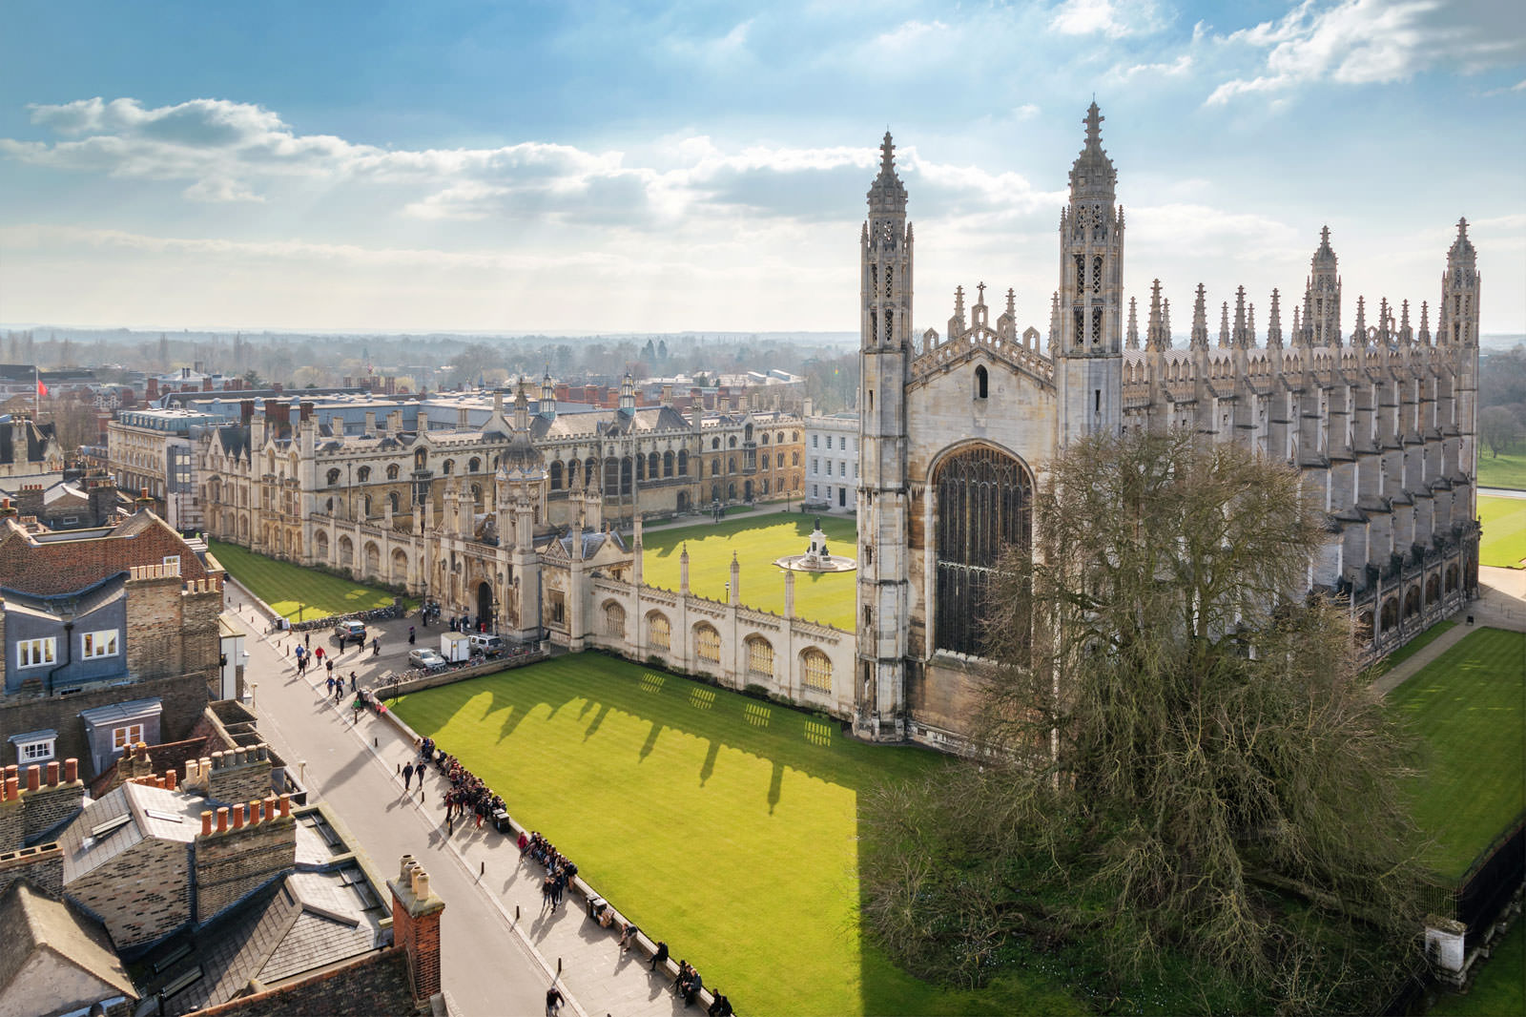
Oxford City
Cambridge City

Slide 11
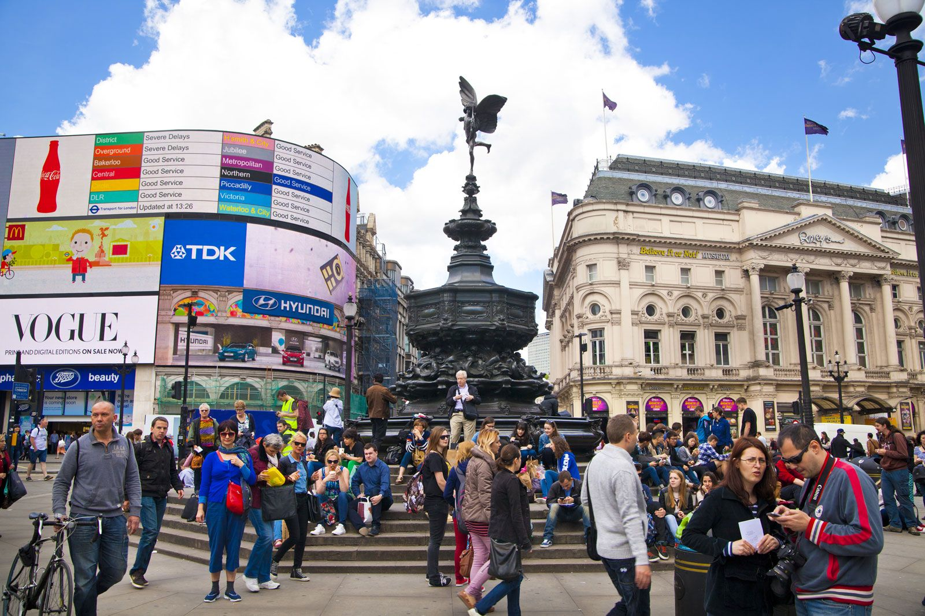
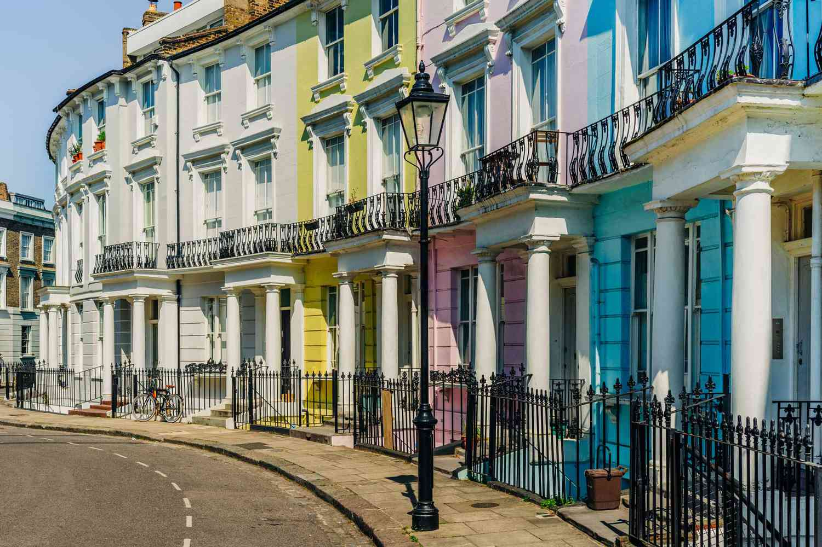
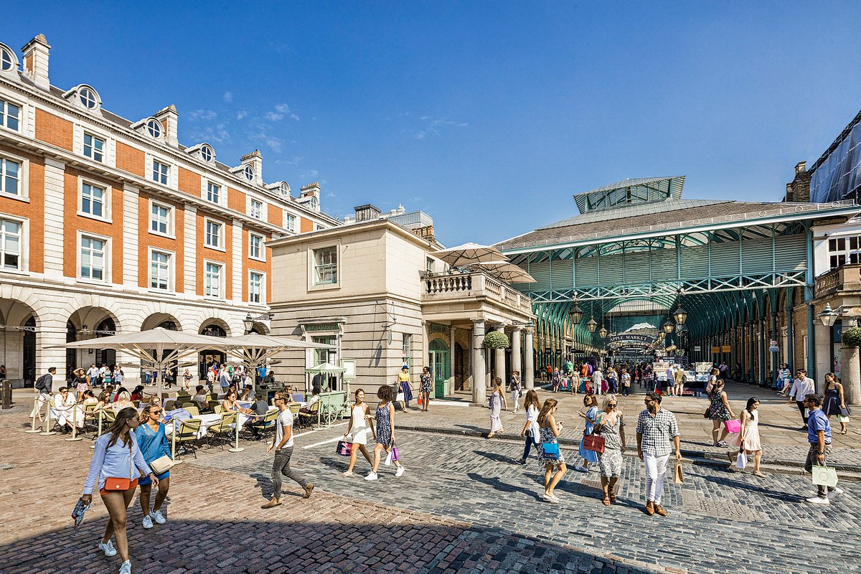
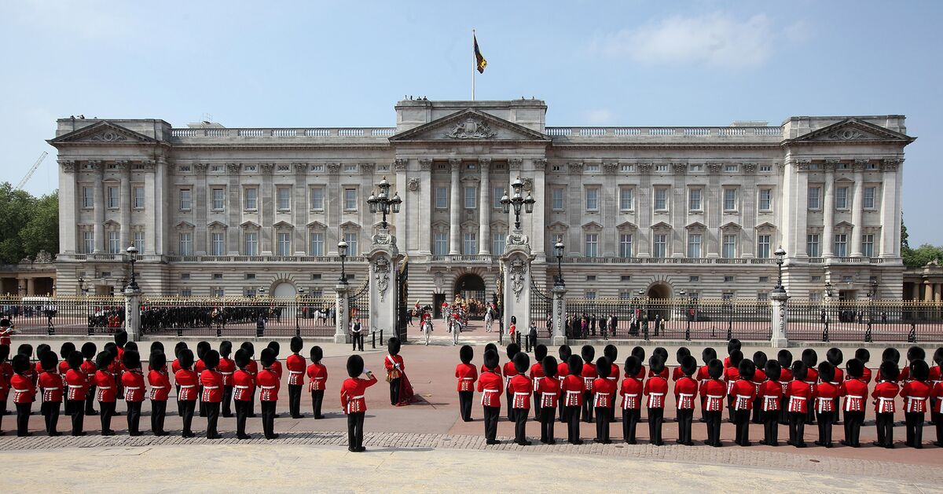

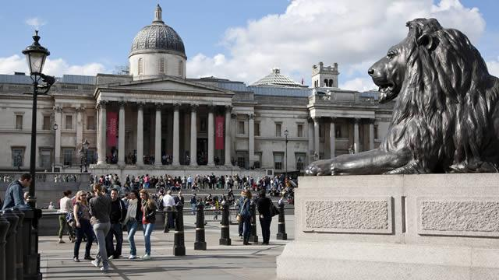
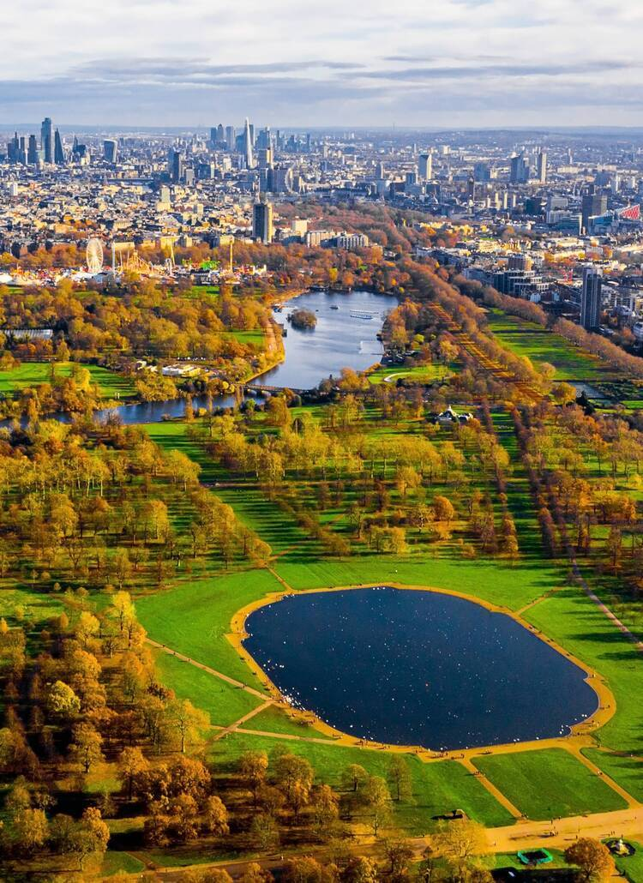
Yürüyerek Gezilecek Bazı Yerler!
Picadilly Circus
Nothinghill Gate
Covent Garden
Buckingham Palace
Oxford Street
Trafalgar Square
Hyde Park

Slide 12

NE ZAMAN GİDİYORUZ?
02 Temmuz 2024 Salı Günü
16 Temmuz 2024 Salı Günü dönüyoruz

Slide 13

3.150 GBP
Her Şey Dahil!
Ne Kadar Ödeyeceğiz?
Neler dahil
2 Haftalık Eğitim, Tam Pansiyon Konaklama,
Uçak Ücreti, H. Alanı Transfer,
Vize, Sigorta

Slide 14
Thank you for your patience..
Q&A

